Slide 1
Volley and Retrofit
in Android Studio!
By Tim 1.

Slide 2
Member of Groups:
Muhammad Ammar Faalih I (1207050067)
Muhammad Fadli Naufal R (1207050070)
Muhammad Rahmat Muhaimin (1207050078)
Muhammad Zahidy Syawal (1207050084)
Munazir Dzuana Setiawan (1207050085)

Slide 3
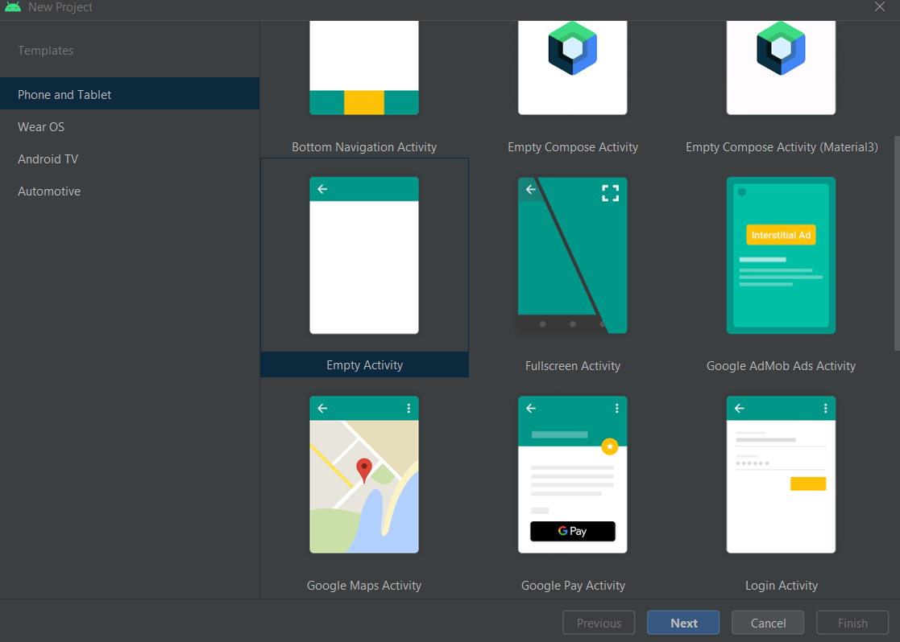
Volley!
Step 1:
Buatlah New Project dengan Inisiasi pada Empety Activity di Android Studio!

Slide 4
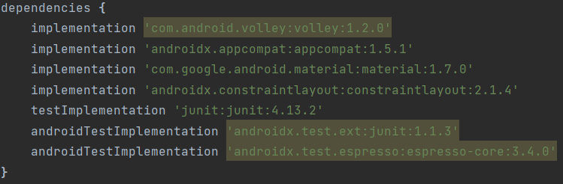
volley!
Step 2 untuk gunakan volley library kamu butuh menambahakan dependency di gradle build

Slide 5
volley!
Step 3 So tambahakan internet permission di file Android Manifest.
<uses-permission android:name="android.permission.INTERNET" />

Slide 6
volley!
Step 4 buat HTTP Request untuk aplikasi kita menggunakan Kode JSON.
{"userId":1,"id":1,"title":"Kelompok 1","completed":false}
buka mocky.io dan tambahkan kode JSON lalu generate menjadi link API
https://run.mocky.io/v3/92d93fae-a499-405f-ae5c-51c0f5b84ee8

Slide 7
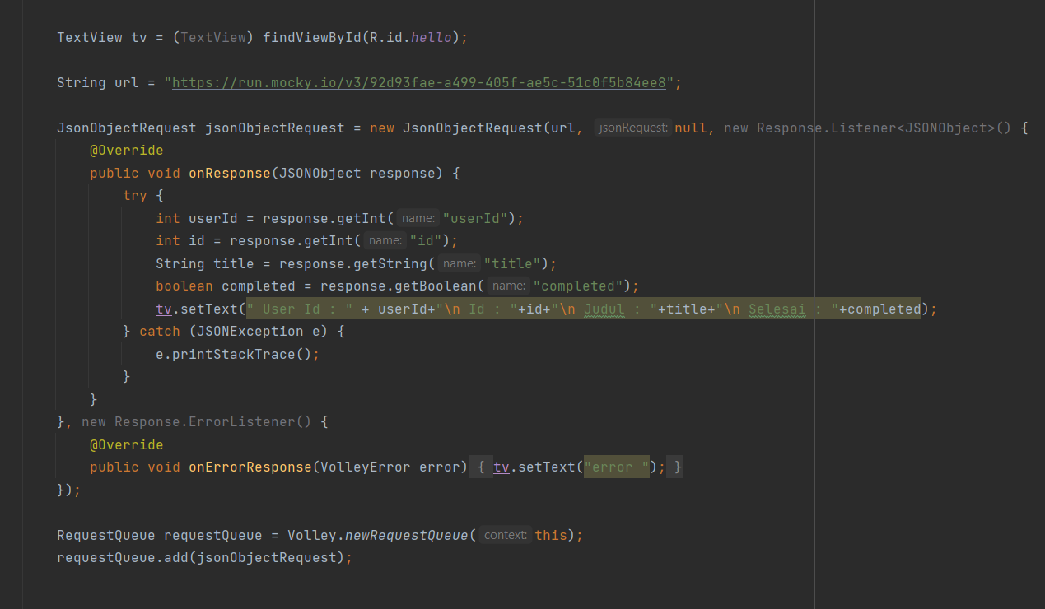
Step 5: Tambahakn yang sudah di generate dan tambakan code sbg di MainActivity.java

Slide 8
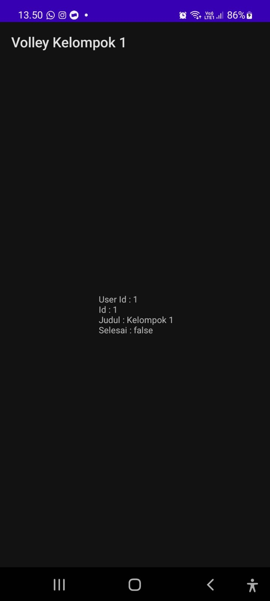
Run aplikasi Volley!

Slide 9
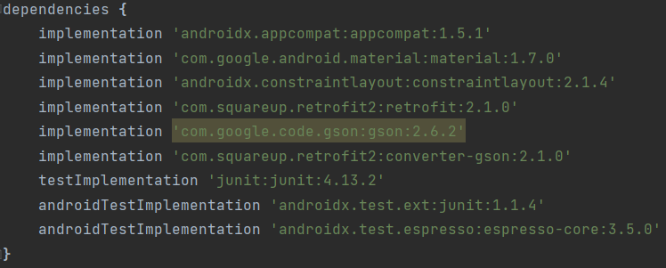
Retrofit!
Step 1 tambahkan internet permission pada android manifest
<uses-permission android:name="android.permission.INTERNET" />
Step 2 Tambahkan dependenxcies pada gradle

Slide 10
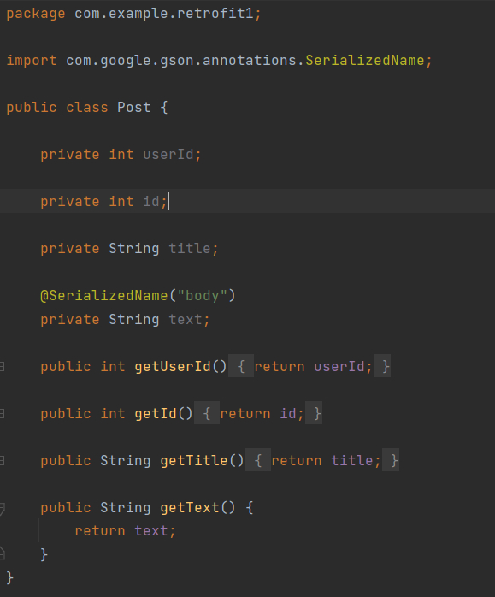
Retrofit!
Step 3 definisikan class Model

Slide 11
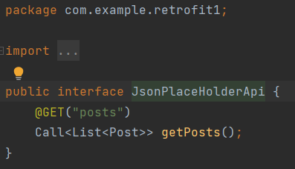
Retrofit!
Step 4 membuat instance retrofit dan buat endpoints pada interface

Slide 12
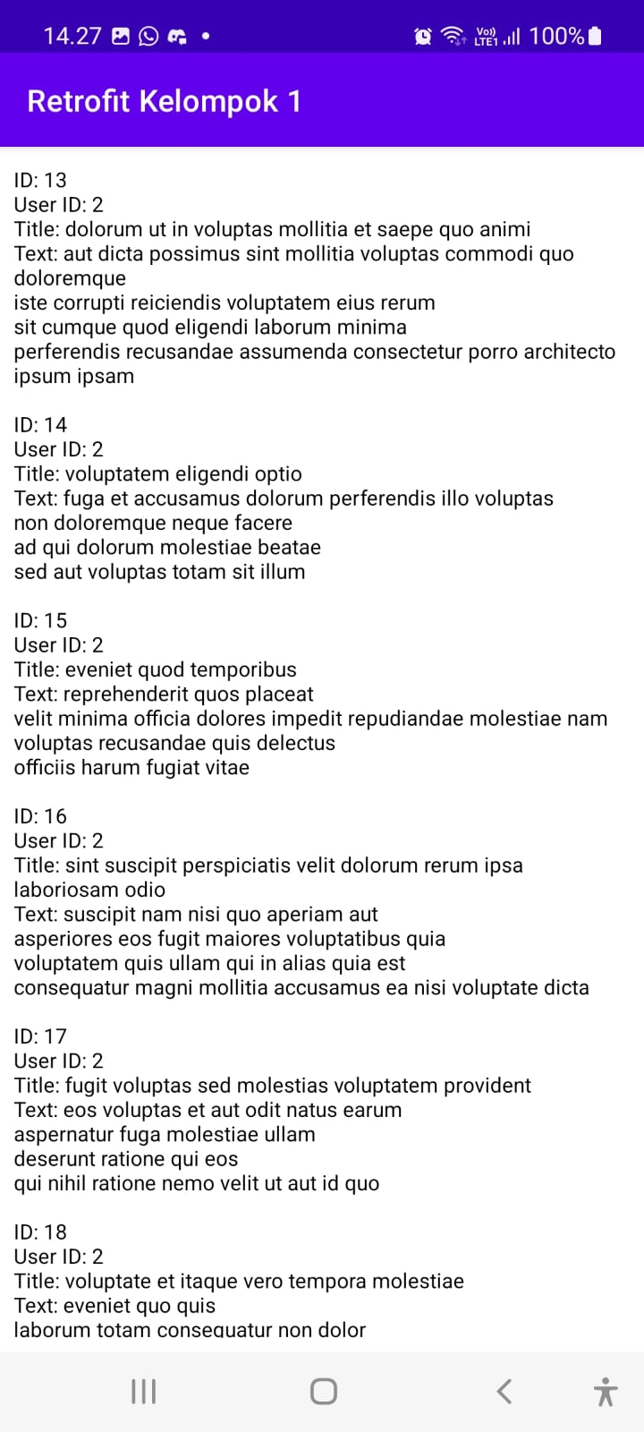
Run Aplikasi Retrofit

Slide 13
Terima Kasih
dari Kami :
Muhammad Ammar Faalih I (1207050067)
Muhammad Fadli Naufal R (1207050070)
Muhammad Rahmat Muhaimin (1207050078)
Muhammad Zahidy Syawal (1207050084)
Munazir Dzuana Setiawan (1207050085)

